Slide 1
中国共产党历次党代会简介
14级本科生二支部

Slide 2
党代会简介
/SYNOPSIS
党的全国代表大会是全党的最高领导权力机关，每5年举行一次，由中央委员会负责召集。
其职权是：
听取和审查中央委员会及中央纪律检查委员会报告
讨论并决定党的重大问题
修改党的章程
选举中央委员会及中央纪律检查委员会

Slide 3
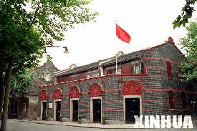
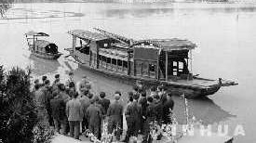
中国共产党第一次全国代表大会
时间：1921年7月23日-31日
地点：上海法租界转至浙江嘉兴南湖
出席大会13人，代表全国50多名党员。
选举陈独秀为中央领导机关——中央局书记。
上海法租界
中共一大召开标志着中国共产党的正式成立，犹如一轮红日在东方冉冉升起，照亮了中国革命的前程。这是近代中国社会进步和革命发展的客观要求，是开天辟地的大事变。自从有了中国共产党，中国革命的面目就焕然一新了。
浙江嘉兴南湖

Slide 4
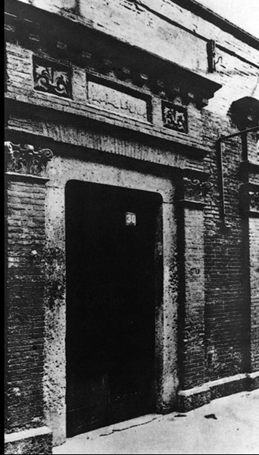
中国共产党第二次全国代表大会
时间：1922年7月16日-23日
地点：上海
出席大会12人，代表全国195名党员。
选举陈独秀为中央领导机构—中央执行委员会委员长。
中共二大正确地分析了中国的社会性质，中国革命的性质、对象、动力和前途，指出了中国革命要分两步走，在中国近代史上第一次明确地提出了彻底的反帝反封建的民主革命纲领，为中国各民族人民的革命斗争指明了方向，对中国革命具有重大的深远的意义。
二大会址——上海南成都路辅德里625号

Slide 5
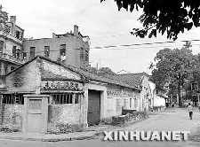
中国共产党第三次全国代表大会
时间：1923年6月12日-20日
地点：广州
出席大会30余人，代表全国420名党员。
选举陈独秀为中央领导机构—中央执行委员会委员长。
党的三大决定共产党员以个人身份加入国民党，实现国共合作，同时保持共产党在政治、思想、组织上的独立性。1924年，国民党一大召开，确立联俄、联共、扶助农工的三大政策，形成了新三民主义，标志着第一次国共合作正式形成。
三大会址——广州东山恤孤院31号

Slide 6
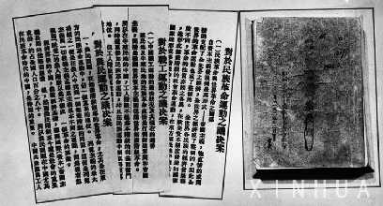
中国共产党第四次全国代表大会
时间：1925年1月11日-22日
地点：上海
出席大会20人，代表全国994名党员。
选举陈独秀为中央总书记。
四大最重要的贡献是第一次明确提出了无产阶级在民主革命中的领导权和工农联盟问题。
缺点：虽然提出了领导权的问题，但对于如何争取领导权，缺乏具体明确的方针。
此外，大会对中国民主革命的内容作了较完整的规定。
中共四大宣言和决议案

Slide 7
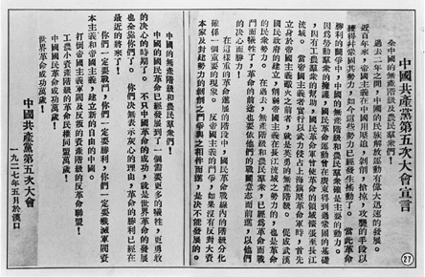
中国共产党第五次全国代表大会
时间：1927年4月27日-5月9日
地点：武汉
出席大会82人，代表全国57967名党员。
选举陈独秀为中央总书记。
五大虽然批评了陈独秀的错误，但对无产阶级如何争取领导权，如何领导农民进行土地革命，如何对待武汉国民政府和国民党，特别是如何建立党的革命武装等迫在眉睫的重大问题都未能作出切实可行的回答。五大实际上并未解决挽救时局的问题。
五大宣言的开头和结尾部分

Slide 8
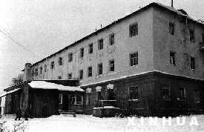
中国共产党第六次全国代表大会
时间：1928年6月18日-7月11日
地点：莫斯科
出席大会142人，代表全国4万多名党员。
选举向忠发为中央政治局主席兼中央常委主席。
六大制定的路线基本是正确的，对后来中国革命的发展起了积极的作用。其不足在于：对中间阶级的作用、反动势力内部的矛盾缺乏正确的估计和政策，特别是对中国革命的长期性和农村革命根据地的重要意义认识不足，仍旧把城市工作放在全党工作的中心，这对中国革命的发展起了消极的影响。
莫斯科近郊六大会址

Slide 9
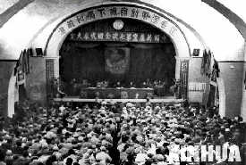
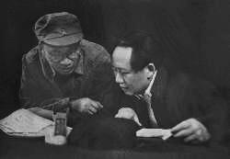
中国共产党第七次全国代表大会
时间：1945年4月23日-6月11日
地点：延安
出席大会755人，代表全国121万多名党员。
选举毛泽东为中央委员会、中央政治局主席。
延安杨家岭中央大礼堂
七大确立毛泽东思想为全党的指导思想，这是七大做出的历史性贡献。大会把党在长期奋斗中形成的优良传统和作风概括为三大作风。即理论联系实际，密切联系群众，批评与自我批评。
毛泽东、朱德
在七大主席台上

Slide 10
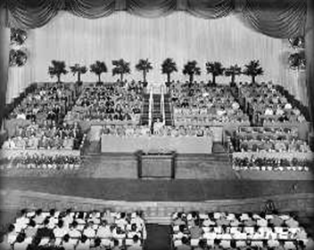
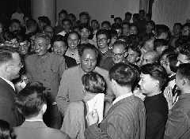
中国共产党第八次全国代表大会
时间：1956年9月15日-27日
地点：北京
出席大会1133人，代表全国1073万名党员。
选举毛泽东为中央委员会主席，邓小平为中央委员会总书记。
八大主席台
八大正确分析了国内外形势和国内主要矛盾的变化，指出党和人民当前的主要任务，就是要集中力量解决当前主要矛盾，把我国尽快地从落后的农业国变成先进的工业国。八大是探索中国自己的建设社会主义道路的良好开端。
毛主席走出八大会场

Slide 11
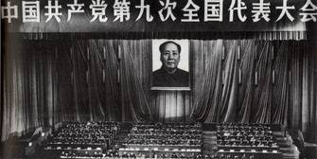
中国共产党第九次全国代表大会
时间：1969年4月1日-24日
地点：北京
文化大革命中的大会
出席大会1512人，代表全国2200万名党员。
选举毛泽东为中央委员会、中央军事委员会主席。
九大自始至终被强烈的个人崇拜和“左”倾狂热气氛所笼罩。它加强了林彪、江青等人在党中央的地位，使“文化大革命”错误理论和实践更加合法化。实践证明，九大在思想上、政治上和组织上的指导方针都是错误的。

Slide 12
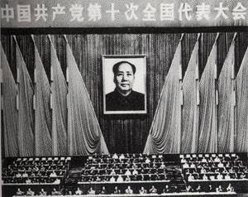
中国共产党第十次全国代表大会
时间：1973年8月24日-28日
地点：北京
继续左倾错误
出席大会1249人，代表全国2800万名党员。
选举毛泽东为中央委员会主席。
十大继续了九大的“左”倾错误，但一些在“文化大革命”中遭到打击、被排斥在九届中央委员会之外的老干部，如邓小平、王稼祥、谭震林、廖承志等被选为中央委员。虽然江青集团的骨干分子更多地进入新的中央委员会，但一批众望所归的老同志入选，反映了党内健康力量的增强。

Slide 13
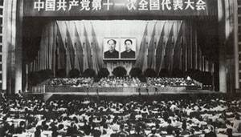
中国共产党第十一次全国代表大会
时间：1977年8月12日-18日
地点：北京
出席大会1510人，代表全国3500多万名党员。
选举华国锋为中央委员会、中央军事委员会主席。
十一大虽然宣告“文化大革命”已经结束，但仍然肯定“文化大革命”的错误理论和实践。直到1978年党的十一届三中全会，才将党和国家工作的着重点转移到现代化建设上，从而实现了新中国成立以来党和国家历史上具有深远意义的伟大转折。

Slide 14
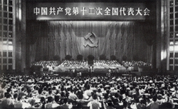
中国共产党第十二次全国代表大会
时间：1982年9月1日-11日
地点：北京
开创社会主义现代化
建设新局面
出席大会1690人，代表全国约3900万名党员。
选举胡耀邦为中央委员会总书记，
邓小平为中央军事委员会主席。
十二大的胜利召开，标志着我党成功实现了具有重大历史意义的伟大转变。邓小平在大会上第一次提出了“建设有中国特色的社会主义”的崭新命题。十二大开始把中国带入建设有中国特色社会主义的新的政治轨道，并以全面开创社会主义现代化建设的新局面而永远载入史册。

Slide 15
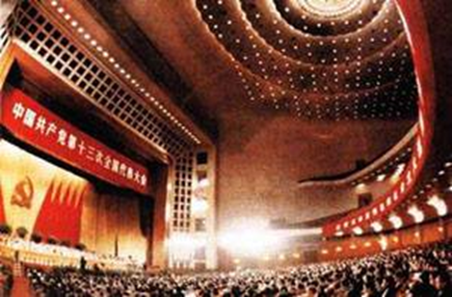
中国共产党第十三次全国代表大会
时间：1987年10月25日-11月1日
地点：北京
阐述社会主义
初级阶段理论
出席大会1997人，代表全国约4600万名党员。
选举赵紫阳为中央委员会总书记，
邓小平为中央军事委员会主席。
十三大第一次系统阐明了关于社会主义初级阶段的理论，明确概括了党在社会主义初级阶段的基本路线。大会还提出了党在社会主义初级阶段的基本路线，即“一个中心，两个基本点”。大会还制定了到21世纪中叶经济发展分三走、实现现代化的发展战略，并提出了政治体制改革的任务。

Slide 16
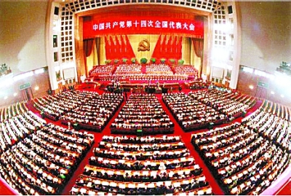
中国共产党第十四次全国代表大会
时间：1992年10月12日—18日
地点：北京
明确建立社会主义
市场经济体制的目标
出席大会2035人，代表全国约5100万名党员。
选举江泽民为中央委员会总书记、中央军事委员会主席。
十四大作出了三项具有深远意义的决策：一是确立邓小平建设有中国特色社会主义理论在全党的指导地位；二是明确经济体制改革的目标是建立社会主义市场经济体制；三是要求全党抓住机遇，加快发展，集中精力把经济建设搞上去。

Slide 17
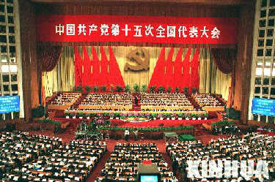
中国共产党第十五次全国代表大会
时间：1997年9月12日—18日
地点：北京
高举邓小平理论
伟大旗帜
出席大会2108人，代表全国约5800万名党员。
选举江泽民为中央委员会总书记、中央军事委员会主席。
十五大高举邓小平理论伟大旗帜，确定为我国在社会主义初级阶段的基本经济制度和分配制度。党的十五大对建设有中国特色社会主义事业的跨世纪发展作出了全面部署。

Slide 18
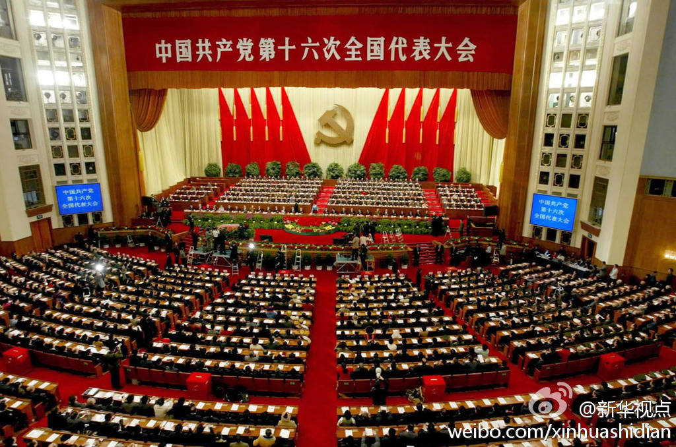
中国共产党第十六次全国代表大会
时间：2002年11月8日—14日
地点：北京
与时俱进的大会
出席大会2120人，代表全国6600万名党员。
选举胡锦涛为中央委员会总书记，
江泽民为中央军事委员会主席。
十六大是我党新世纪乘胜前进，规划新世纪中国发展重大战略的会议，也是与时俱进，为指导思想增添理论新成果的代表大会，在大会通过的党章中，把“三个代表”确立为全党的指导思想。并实现了我党承前启后，完成整体性新老交替的任务。

Slide 19
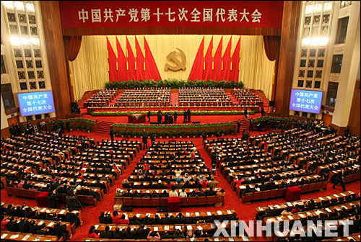
中国共产党第十七次全国代表大会
时间：2007年10月15日—21日
地点：北京
科学发展，共建和谐
出席大会2237人，代表全国7400多万名党员。
选举胡锦涛为中央委员会总书记、中央军事委员会主席。
十七大的主题是：“高举中国特色社会主义伟大旗帜，以邓小平理论和‘三个代表’重要思想为指导，深入贯彻落实科学发展观，继续解放思想，坚持改革开放，推动科学发展，促进社会和谐，为夺取全面建设小康社会新胜利而奋斗。”

Slide 20
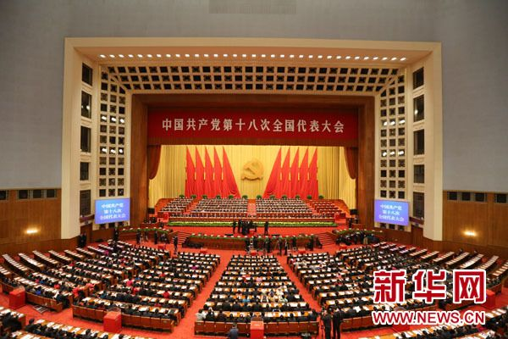
中国共产党第十八次全国代表大会
时间：2012年11月8日—14日
地点：北京
高举中国特色社会主义伟大旗帜
出席大会2309人，代表全国8500多万名党员。
选举习近平为中央委员会总书记、中央军事委员会主席。
十八大报告的基本精神：高举中国特色社会主义伟大旗帜，以邓小平理论、“三个代表”重要思想、科学发展观为指导，解放思想，改革开放，凝聚力量，攻坚克难，坚定不移沿着中国特色社会主义道路前进，为全面建成小康社会而奋斗。

Slide 21
1921
1921
1928
1928
1969
1969
1977
1977
2012
2012
一大
一大
六大
六大
九大
九大
十一大
十一大
十八大
十八大
成长期
创业期
创业期
迷茫期
迷茫期
迷茫期
成熟期
成熟期
成熟期

Slide 22
感 谢 聆 听
Thank for your listening

